Slide 1
ENERGY-BASED GENERATIVE ADVERSARIAL NETWORKS
Yann LeCun
- 이경택

Slide 2
개념
1
ISD lab
개념
“we propose to view the discriminator as an energy function (or a contrast function) without explicit probabilistic interpretation”
Contribution
GAN에 Energy – based model 적용
수렴했을 시, G에서 나오는 data가 real data 분포를 따른다는 것
Discriminator에 auto-encoder를 적용
고화질 이미지 적용에 가능

Slide 3
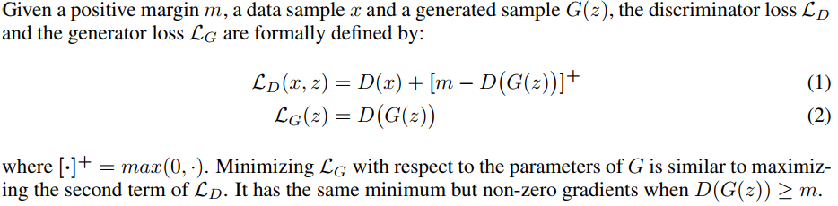

Object Function
2
ISD lab
Object function
D는 실제 데이터에 낮은 에너지, Fake데이터에 높은 에너지를 부여
Margin Loss 사용 (MNIST 실험에서 m을 10으로 설정)
Discriminator는 AE이므로, 진짜 데이터를 더 잘 복원하도록 학습이 되면서 동시에,
(식(1)의 두번째 term에서) 가짜 데이터를 복원한 것이 margin m과 가까워지도록 학습함
D(G(z)) > m 이면, 식(1)의 두번째 term이 0이 됨. G의 입장에서는 D의 loss가 수렴한 상태를 의미하는 듯

Slide 4
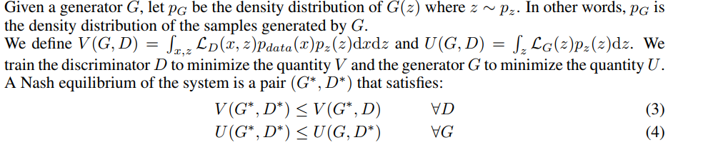
Object Function
2
ISD lab
Object function
G가 optimal한 상태에서 모든 D에 대한 D의 Value function값 Optimal G와 Optimal D의 Value function 값 보다 높다(당연한 말, D의 loss는 minimize하는게 목적)

Slide 5
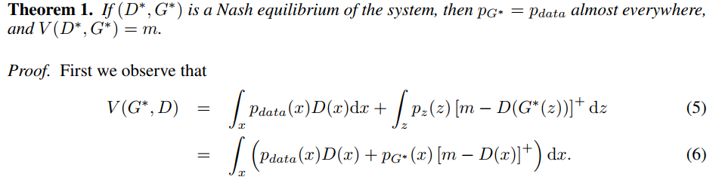
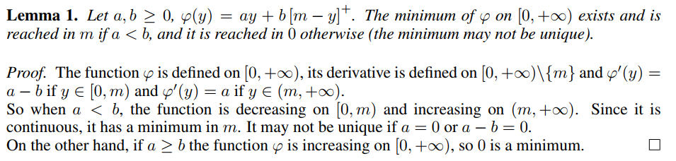
Object Function
2
ISD lab
Object function
Optimal한 상태라면, pG* = Pdata이고 V(D*,G*)= m 이다!!
D(x)는 MSE 로 설정하기 때문에 0 이 minimum.
G가 optimal
결국 V(G*,D)의 최소값은 m (Pdata(x) < PG*(X)인경우) 이거나 o(그렇지않은경우). Pdata(x) < PG*(X) 가 되게 끔 학습시키려 할 것. G에서 나온 x가 더 진짜 이게끔. Pdata(x) = PG*(X) 시점이 기울기 변화시점
D(X)에 대한 function -> D의 optimum은 m (if Pdata(x) < PG*(X) else 0)

Slide 6
Object Function
2
ISD lab
Object function
[ ] + 는 max(0, x) 이기 때문에, [ ] 값이 0이상일 경우 이하일 경우, 나눠서 미분 해주어야하고 y가 0과 m사이일 때 ( [ ] + > 0 ) ϕ’ = a –b , y가 m 보다 클 때, ϕ’ = a 임. a,b>0 이고 a< b 라면 ϕ = a –b < 0 이므로 y과 0과 m사이에서는 감소함수, y가 m이상일 경우 증가함수로 바뀌게 되므로 최소값 m을 가짐. a>b인 경우, y는 m값과 관계 없이 계속 증가 함수 이므로 최소값 0을 가짐

Slide 7
Object Function
2
ISD lab
Object function
D* (x) > m이라면, 최악의 경우 V(G*,D) < V(G*,D*)가 되버린다. 그러므로 D*(X) <= m
Optimal D가 m보다 무조건 크다면, D(x) = m 이되버리면 식(3) 위배
잘 생각해보면 당연한 말인듯, z가 닮아가도록 margin을 설정하는데 진짜가 그 margin 보다 커버리면…..유유

Slide 8
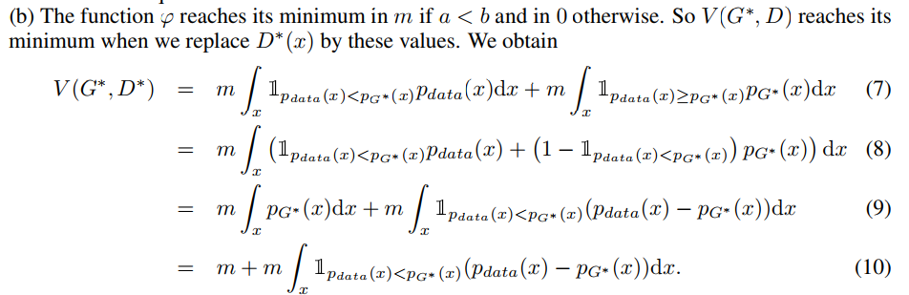
Object Function
2
ISD lab
Object function
D를 optimal D*로 대체 ( if a < b : m, else : 0 )
So, V(G*, D*) <= m

Slide 9
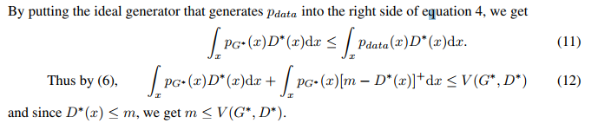
Object Function
2
ISD lab
Object function
Optimal G가 아니기 때문에
식 11에 의해 Pdata를 PG로 교체했을때 적분값이 더 작아짐
D*(x) <= m이기 때문에, []+는 항상 양수이므로 []+를 없애서 적분-> m
So, m<= V(G*, D*) <= m, Pdata(x) = PG(x) 이고 거의 모든곳에서 PG=Pdata 일 때 달성됨

Slide 10
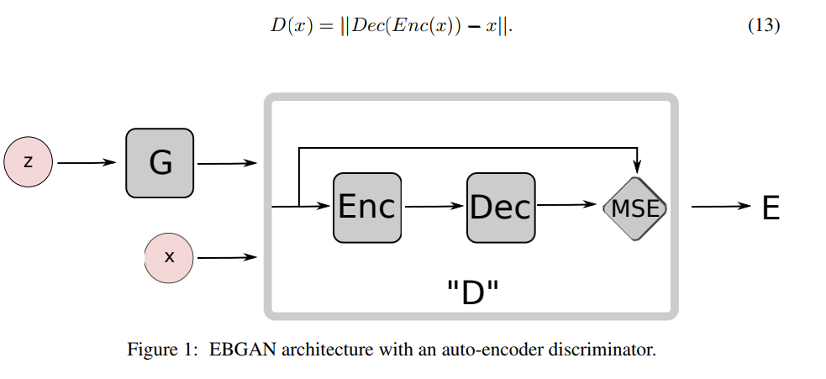
Architecture
3
ISD lab
Architecture
binary logistic loss는 two target만 가능하므로, mini batch안에서 gradient가 orthogonal하게
전파되지 않을 가능성이 크다, reconstruct loss 는 다양한 방향으로 gradient를 전파 시킬 수 있음

Slide 11
Code
4
ISD lab
Code Review
def sample_z(m, n):
return np.random.uniform(-1., 1., size=[m, n])
def generator(z):
G_h1 = tf.nn.relu(tf.matmul(z, G_W1) + G_b1)
G_log_prob = tf.matmul(G_h1, G_W2) + G_b2
G_prob = tf.nn.sigmoid(G_log_prob)
return G_prob
def discriminator(X):
D_h1 = tf.nn.relu(tf.matmul(X, D_W1) + D_b1)
X_recon = tf.matmul(D_h1, D_W2) + D_b2
mse = tf.reduce_mean(tf.reduce_sum((X - X_recon)**2, 1))
return mse
G_sample = generator(z)
D_real = discriminator(X)
D_fake = discriminator(G_sample)
D_loss = D_real + tf.maximum(0., m - D_fake)
G_loss = D_fake
D_solver = (tf.train.AdamOptimizer(learning_rate=lr)
.minimize(D_loss, var_list=theta_D))
G_solver = (tf.train.AdamOptimizer(learning_rate=lr)
.minimize(G_loss, var_list=theta_G))
for it in range(1000000):
X_mb, _ = mnist.train.next_batch(mb_size)
z_mb = sample_z(mb_size, z_dim)
_, D_loss_curr = sess.run([D_solver, D_loss], feed_dict={X: X_mb, z: z_mb})
_, G_loss_curr = sess.run(
[G_solver, G_loss], feed_dict={X: X_mb, z: sample_z(mb_size, z_dim)}
)

Slide 12
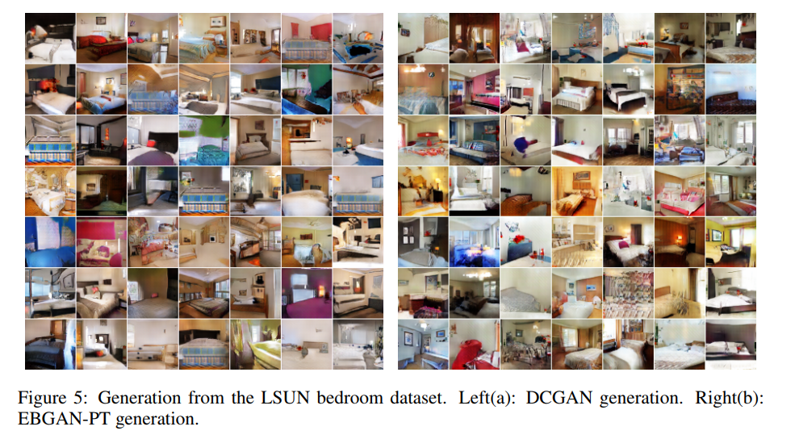
Result
5
ISD lab
Result

Slide 13
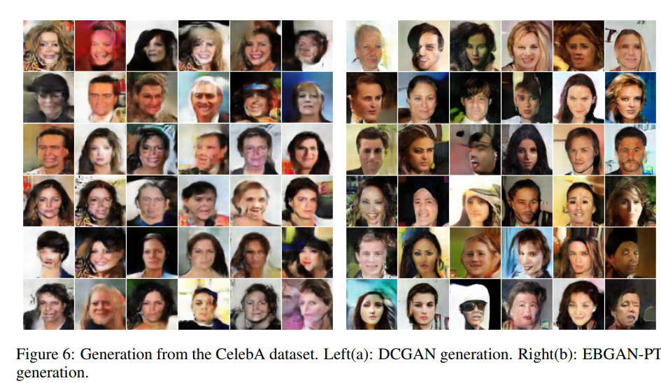
Result
5
ISD lab
Result

Slide 14
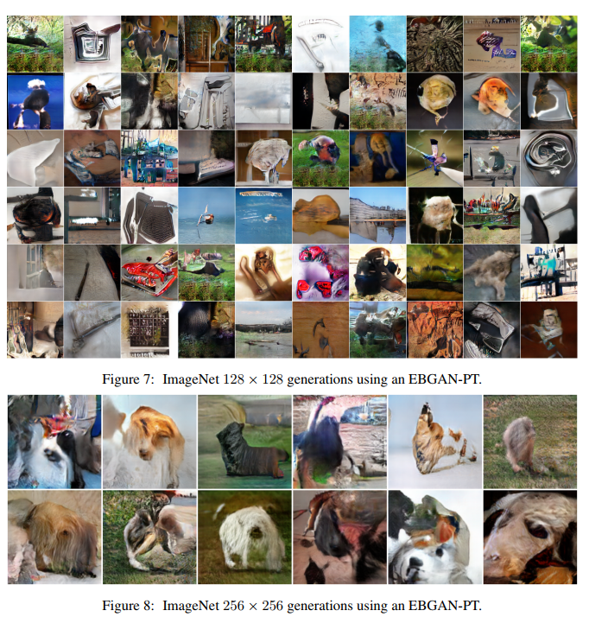
Result
5
ISD lab
Result

Slide 15
감사합니다

